Slide 1

BỘ TÀI NGUYÊN VÀ MÔI TRƯỜNG TRƯỜNG ĐẠI HỌC TÀI NGUYÊN VÀ MÔI TRƯỜNG TP.HCM KHOA: HỆ THỐNG THÔNG TIN VÀ VIỄN THÁM BÁO CÁO THỰC TẬP TỐT NGHIỆP CHUYÊN NGÀNH: CÔNG NGHỆ THÔNG TIN XÂY DỰNG WEBSITE BÁN ĐỒ ĂN ONLINE
Giảng viên hướng dẫn: ThS. Cao Duy Trường
Sinh viên thực hiện: Nguyễn Việt Hoàng
Lớp: ĐHCNTT03
Khóa: 06

Slide 2
CHƯƠNG I: Tổng Quan
1.1. Giới thiệu về cơ quan thực tập:
1.1.1. Sơ lược về nơi thực tập
CÔNG TY CỔ PHẦN GIẢI PHÁP THÔNG MINH XANH (GSOT)
Công ty Cổ phần Giải Pháp Thông minh xanh (GSOT) là công ty hàng đầu tại Việt Nam chuyên cung cấp dịch vụ phát triển và triển khai ứng dụng các hệ thống phần mềm công nghệ thông tin vào quản lý sản xuất kinh doanh, nhằm nâng cao hiệu quả điều hành, quản trị cho các doanh nghiệp, tổ chức kinh doanh – xã hội.

Slide 3
CHƯƠNG I: Tổng Quan
1.1. Giới thiệu về cơ quan thực tập:
1.1.1. Sơ lược về nơi thực tập
CÔNG TY CỔ PHẦN GIẢI PHÁP THÔNG MINH XANH (GSOT)
Tầm nhìn: Bằng một khát vọng không ngừng nghỉ, GSOT phấn đấu trở thành Tập đoàn công nghệ có uy tín và vị thế hàng đầu tại Việt Nam và Thế giới
Sứ mệnh: Cung cấp cho khách hàng những giải pháp công nghệ thông tin chất lượng, góp phần phát huy tối đa năng suất làm việc tại các doanh nghiệp Việt Nam và nâng tầm vị thế của người Việt trên trường quốc tế.

Slide 4
CHƯƠNG I: Tổng Quan
1.1. Giới thiệu về cơ quan thực tập:
1.1.1. Sơ lược về nơi thực tập
CÔNG TY CỔ PHẦN GIẢI PHÁP THÔNG MINH XANH (GSOT)
Công ty Cổ phần Giải Pháp Thông minh xanh (GSOT) là công ty hàng đầu tại Việt Nam chuyên cung cấp dịch vụ phát triển và triển khai ứng dụng các hệ thống phần mềm công nghệ thông tin vào quản lý sản xuất kinh doanh, nhằm nâng cao hiệu quả điều hành, quản trị cho các doanh nghiệp, tổ chức kinh doanh – xã hội.
Giá trị cốt lõi: Thấu hiểu – Tiện ích – Tận tâm.

Slide 5
CHƯƠNG I: Tổng quan
1.1. Giới thiệu về cơ quan thực tập:
1.1.2 Dịch vụ của GSOT
Dịch vụ tư vấn, thiết kế và xây dựng phần mềm theo yêu cầu
Dịch vụ tư vấn, xây dựng và triển khai hệ thống erp toàn diện
Dịch vụ thiết kế website chuyên nghiệp
Tư vấn sử dụng hạ tầng mạng và thiết bị phần cứng
Đào tạo lập trình viên
Cho thuê hạ tầng công nghệ thông tin

Slide 6
CHƯƠNG I: Tổng Quan
1.1. Giới thiệu về cơ quan thực tập:
1.1.3 Liên Hệ
TRỤ SỞ CHÍNH
Địa chỉ: 81/15/18 Huỳnh Văn Nghệ, Phường 12, Quận Gò Vấp, Tp. HCM.
Số điện thoại: (028) 6286 1906
Mobile: 0938 939 484
Email: Info@gsotgroup.vn

Slide 7
CHƯƠNG I: Tổng Quan
1.1. Nội dung công việc được giao thực tập:
Sử dụng ứng dụng trello để tổ chức và quản lý kế hoạch làm việc, lưu trữ các phần đã hoàn thiện.
Được bổ sung kiến thức về HTML, CSS.
Được bổ sung kiến thức về xậy dựng cơ sơ dữ liệu.
Sử dụng ứng dụng Photoshop để hổ trợ thiết kế giao diện.
Học thêm về Bootstrap, Responsive, Javascript.

Slide 8
CHƯƠNG I: Tổng Quan
1.3. Phạm vi đề tài :
Đề tài: Web bán Đồ Ăn Online.
Phạm vi: Xây dựng Web bán đồ ăn với các chức năng cơ bản: thêm tài khoản, sửa tài khoản của bản thân, tìm kiếm tài khoản, đăng sản phẩm, sửa sản phẩm, tìm kiếm sản phẩm, dựa vào các quyền cơ bản của từng thành phần.
Mức độ: Cơ bản, đáp ứng các tiêu chuẩn sơ khai của một web bán đồ ăn. Font-end đẹp , bắt mặt người nhìn. Back-end có hầu như các chức năng cơ bản của một web bán hàng.

Slide 9

CHƯƠNG 2: Cơ sở lý luận
2.1. Lý thuyết
Kiến thức học được từ công ty:
Sử dụng ứng dụng trello để tổ chức và quản lý kế hoạch làm việc, lưu trữ các phần đã hoàn thiện.
Được bổ sung kiến thức về HTML, CSS.
Được bổ sung kiến thức về xậy dựng cơ sơ dữ liệu.
Sử dụng ứng dụng Photoshop để hổ trợ thiết kế giao diện.
Học thêm về Bootstrap, Responsive, Javascript.

Slide 10

CHƯƠNG 2: Cơ sở lý luận
2.1. Lý thuyết
Kiến thức cần thiết làm đồ án:
Kiến thức và kỹ năng sử dụng Photoshop.
Hiểu biết về Bootstrap 4
Hiểu biết về ES6(ECMAScript 6).
Kiến thức về Reactjs
Hiểu biết về 1 số thư viện dùng trong Reactjs như: Redux, Redux Saga, React-Router-dom, Axios

Slide 11
CHƯƠNG 2: Cơ sở lý luận
2.2 Kỹ thuật
Sử dụng HTLM, CSS, Photoshop, Reactjs chạy trên Visual Studio Code, sử dụng Nodejs, MongoDB để thiết kế cơ sở dữ liệu.
2.3 Phân tích và thiết kế hệ thống
Admin của trang web có quyền thêm tài khoản (admin) mới và có thể tự thay đổi thông tin của bản thân, nhưng không thể thay đổi thông tin của tài khoản khác. Admin còn có quyền đăng và sửa xóa sản phẩm. Những sản phẩm được đăng sẽ hiện bên trang người dùng.

Slide 12
CHƯƠNG 2: Cơ sở lý luận
2.4 Sơ đồ Usecase
Các tác nhân chính:
Người quản trị:
Thêm tài khoản: Admin có thể thêm các Admin khác hoặc tài khoản của người dùng mới.
Cấm tài khoản: Admin có thể cấm đăng nhập những tài khoản không còn sử dụng hoặc vị phạm lỗi.
Xem thông tin tài khoản: Ngoài password ra, Admin có thể xem thông tin của các tài khỏan khác.

Slide 13
CHƯƠNG 2: Cơ sở lý luận
2.4 Sơ đồ Usecase
Các tác nhân chính:
Người quản trị:
Tìm tài khoản: Admin có thể tìm các tài khoản khác thông qua thông tin hoặc trạng thái đăng nhập.
Thay đổi password: Admin có thể thay đổi password của các tài khaonr khác về mặc định.
Thêm sản phẩm: Admin có thể chọn loại sản phẩm, tiêu đề, giá, trang thái sản phẩm.

Slide 14
CHƯƠNG 2: Cơ sở lý luận
2.4 Sơ đồ Usecase
Các tác nhân chính:
Người quản trị:
Thay đổi trạng thái sản phẩm: Admin có thể thay đổi trạng thái sản phẩm khi còn hoặc hết hàng
Tìm sản phẩm: Admin có thể tìm kiếm sản phẩm dựa trên tiêu đề hoặc trạng thái sản phẩm.
Xem thông tin của đơn hàng: Admin có thể xem thông tin của giỏ hàng, số sản phẩm, tổng giá trị của giỏ hàng, người đặt hàng.

Slide 15
CHƯƠNG 2: Cơ sở lý luận
2.4 Sơ đồ Usecase
Các tác nhân chính:
Người quản trị:
Duyệt đơn hàng: Admin có thể phê duyệt hoặc hủy đơn hàng của khách hàng nếu xảy ra vấn đề.
Xem thông tin Đơn hàng được duyệt: Thông tin về sản phẩm, thông tin người đặt hàng, thông tin nhận viên duyệt đơn hàng.

Slide 16
CHƯƠNG 2: Cơ sở lý luận
2.4 Sơ đồ Usecase
Các tác nhân chính:
Nhân viên:
Thay đổi trạng thái sản phẩm: Sau khi sản phẩm được thêm, Nhân viên có thể thay đổi trạng thái của sản phẩm từ con hàng sang hết hàng hoặc ngược lại.
Thay đổi thông tin cá nhân: Nhân viên có thể thay đổi thông tin của bản thân.

Slide 17
CHƯƠNG 2: Cơ sở lý luận
2.4 Sơ đồ Usecase
Các tác nhân chính:
Nhân viên:
Tìm kiếm sản phẩm: Nhân viên có thể tìm kiếm sản phẩm thông qua tiêu đề sản phẩm hoặc thông qua trạng thái của sản phẩm.
Duyệt đơn hàng: Nhân viên có thể phê duyệt đơn hàng hoặc hủy đơn hàng nếu có yêu cầu từ khách hàng,
Xem thông tin đơn hàng: Nhân viên xem thông tin đơn hàng khách đã đặt để duyệt đơn hàng.

Slide 18
CHƯƠNG 2: Cơ sở lý luận
2.4 Sơ đồ Usecase
Các tác nhân chính:
Khách hàng:
Xem sản phẩm: Xem các sản phầm được đưa lên Web.
Đặt hàng: Thêm sản phẩm vào giỏ hàng
Tìm kiếm sản phẩm: Tìm kiếm theo tiêu đề hoặc loại sản phẩm.

Slide 19
CHƯƠNG 2: Cơ sở lý luận
2.5 Sơ đồ Usecase

Slide 20
CHƯƠNG 2: Cơ sở lý luận
2.5 Đặc tả Use case
Thêm tài khoản:
Actor: Admin.
Mô tả: Người quản trị viên có thể thêm các tài khoản khác sau khi nhập đầy đủ các thông tin của họ.
Dòng sự kiện:
1. Vào trang dành cho Admin
2. Admin bấm vào nút ‘Thêm tài khoản’ trên menu Quản Lý Tài Khoản
3. Điền tất cả các ô thông tin
4. Bấm Thêm

Slide 21
CHƯƠNG 2: Cơ sở lý luận
2.5 Đặc tả Use case
Xem, sửa, tìm thông tin tài khoản
Actor: Admin, Nhân Viên.
Mô tả: Admin, Nhân Viên có thể sửa thông tin tài khoản của bản thân.
Dòng sự kiện:
Vào trang dành cho Admin
Tài Khoản bấm vào nút “Xem thông tin tài khoản”
Thay đổi các trường mà minh muốn và bấm vào nút Thay Đổi
Bạn có thể tìm kiếm tài khoản thông qua nút search trên bảng theo loại tìm kiếm mong muốn như: tìm theo tài khoản , tìm theo tên, tìm theo quyền , tìm theo tình trạng.

Slide 22
CHƯƠNG 2: Cơ sở lý luận
2.5 Đặc tả Use case
Thêm sản phẩm
Actor: Admin.
Mô tả: Admin có thể thêm các bài viết mới.
Dòng sự kiện:
Vào trang dành cho Admin
Admin bấm nút “Thêm sản phẩm” trong menu Quản Lý Sản Phẩm.
Để thêm sản phẩm, admin phải chọn loại sản phẩm, tựa đề, giá và ảnh của sản phẩm.
Bấm nút Thêm.

Slide 23
CHƯƠNG 2: Cơ sở lý luận
2.5 Đặc tả Use case
Thay đổi trạng thái sản phẩm.
Actor: Admin, Nhân viên.
Mô tả: Admin, Nhân viên có thể thay đổi trạng thái của sản phẩm hết hàng hoặc còn hàng.
Dòng sự kiện:
Vào trang dành cho Admin
Admin, Nhân viên bấm vào menu Quản Lý Sản Phẩm.
Thay dổi trạng thái sản phẩm.
Bấm nút Hoàn tất.

Slide 24
CHƯƠNG 2: Cơ sở lý luận
2.5 Đặc tả Use case
Xem, tìm sản phẩm:
Actor: Admin, Nhân Viên.
Mô tả: Admin, Nhân Viên có thể tìm các sản phẩm theo tựa đề hoặc thể loại.
Dòng sự kiện:
Vào trang dành cho Admin.
Admin, Nhân Viên bấm nút “Xem Sản Phẩm” trong Quản Lý sản phẩm.
Tất cả các sản phẩm sẽ được hiện ra.
Khi muốn tìm sản phẩm, chọn loại tìm kiếm như tìm theo tiêu đề, danh mục mà mình mong muốn.

Slide 25
CHƯƠNG 2: Cơ sở lý luận
2.5 Đặc tả Use case
Xem, tìm sản phẩm:
Actor: Khách hàng.
Mô tả: Khách hàng có thể tìm các sản phẩm theo tựa đề hoặc thể loại.
Dòng sự kiện:
Vào trang dành cho người dùng.
Khách hàng bấm nút “Sản Phẩm” trong trên thanh Categories.
Tất cả các sản phẩm sẽ được hiện ra.
Khi muốn tìm sản phẩm, chọn loại tìm kiếm như tìm theo tiêu đề, danh mục mà mình mong muốn hoặc gõ tên sản phẩm vào thanh tìm kiếm.

Slide 26
CHƯƠNG 2: Cơ sở lý luận
2.5 Đặc tả Use case
Thêm sản phẩm vào giỏ hàng:
Actor: Khách hàng.
Mô tả: Khách hàng có thể ấn nút đặt hàng ở từng sản phẩm để thêm vào giỏ hàng.
Dòng sự kiện:
Vào trang dành cho người dùng.
Khách hàng bấm nút “Sản Phẩm” trong trên thanh Categories.
Tất cả các sản phẩm sẽ được hiện ra.
Khi muốn thêm sản phẩm vào giỏ hàng, bấm nút thêm vào giỏ hàng.

Slide 27
CHƯƠNG 2: Cơ sở lý luận
2.5 Đặc tả Use case
Thêm sản phẩm vào giỏ hàng:
Actor: Khách hàng.
Mô tả: Khách hàng có thể ấn nút đặt hàng ở từng sản phẩm để thêm vào giỏ hàng.
Dòng sự kiện:
Vào trang dành cho người dùng.
Khách hàng bấm nút “Sản Phẩm” trong trên thanh Categories.
Tất cả các sản phẩm sẽ được hiện ra.
Khi muốn thêm sản phẩm vào giỏ hàng, bấm nút thêm vào giỏ hàng.

Slide 28
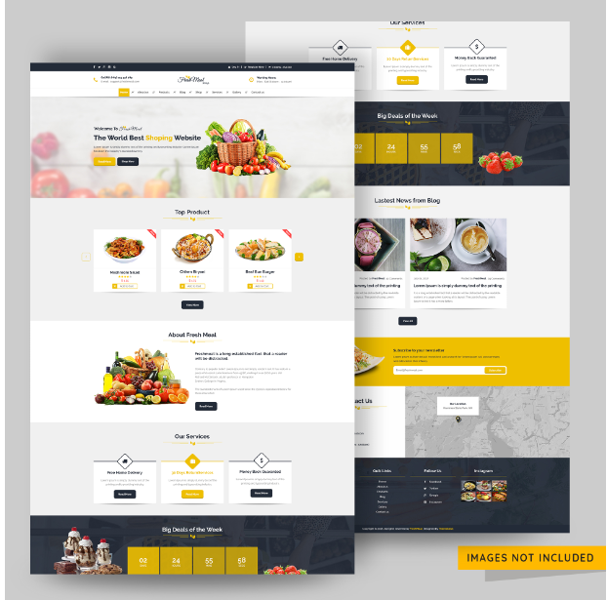
CHƯƠNG 3: Cài đặt thử nghiệm
3.1. Giao diện mẫu:
Layout 43

Slide 29
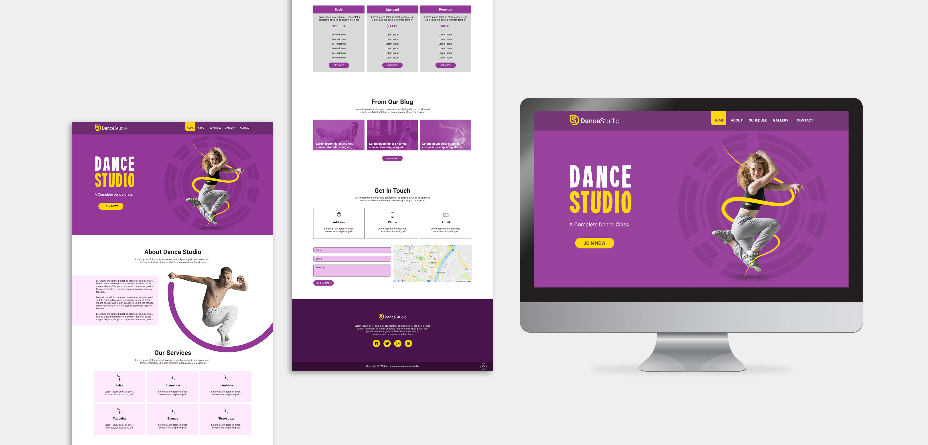
CHƯƠNG 3: Cài đặt thử nghiệm
3.1. Giao diện mẫu:
Layout 35

Slide 30
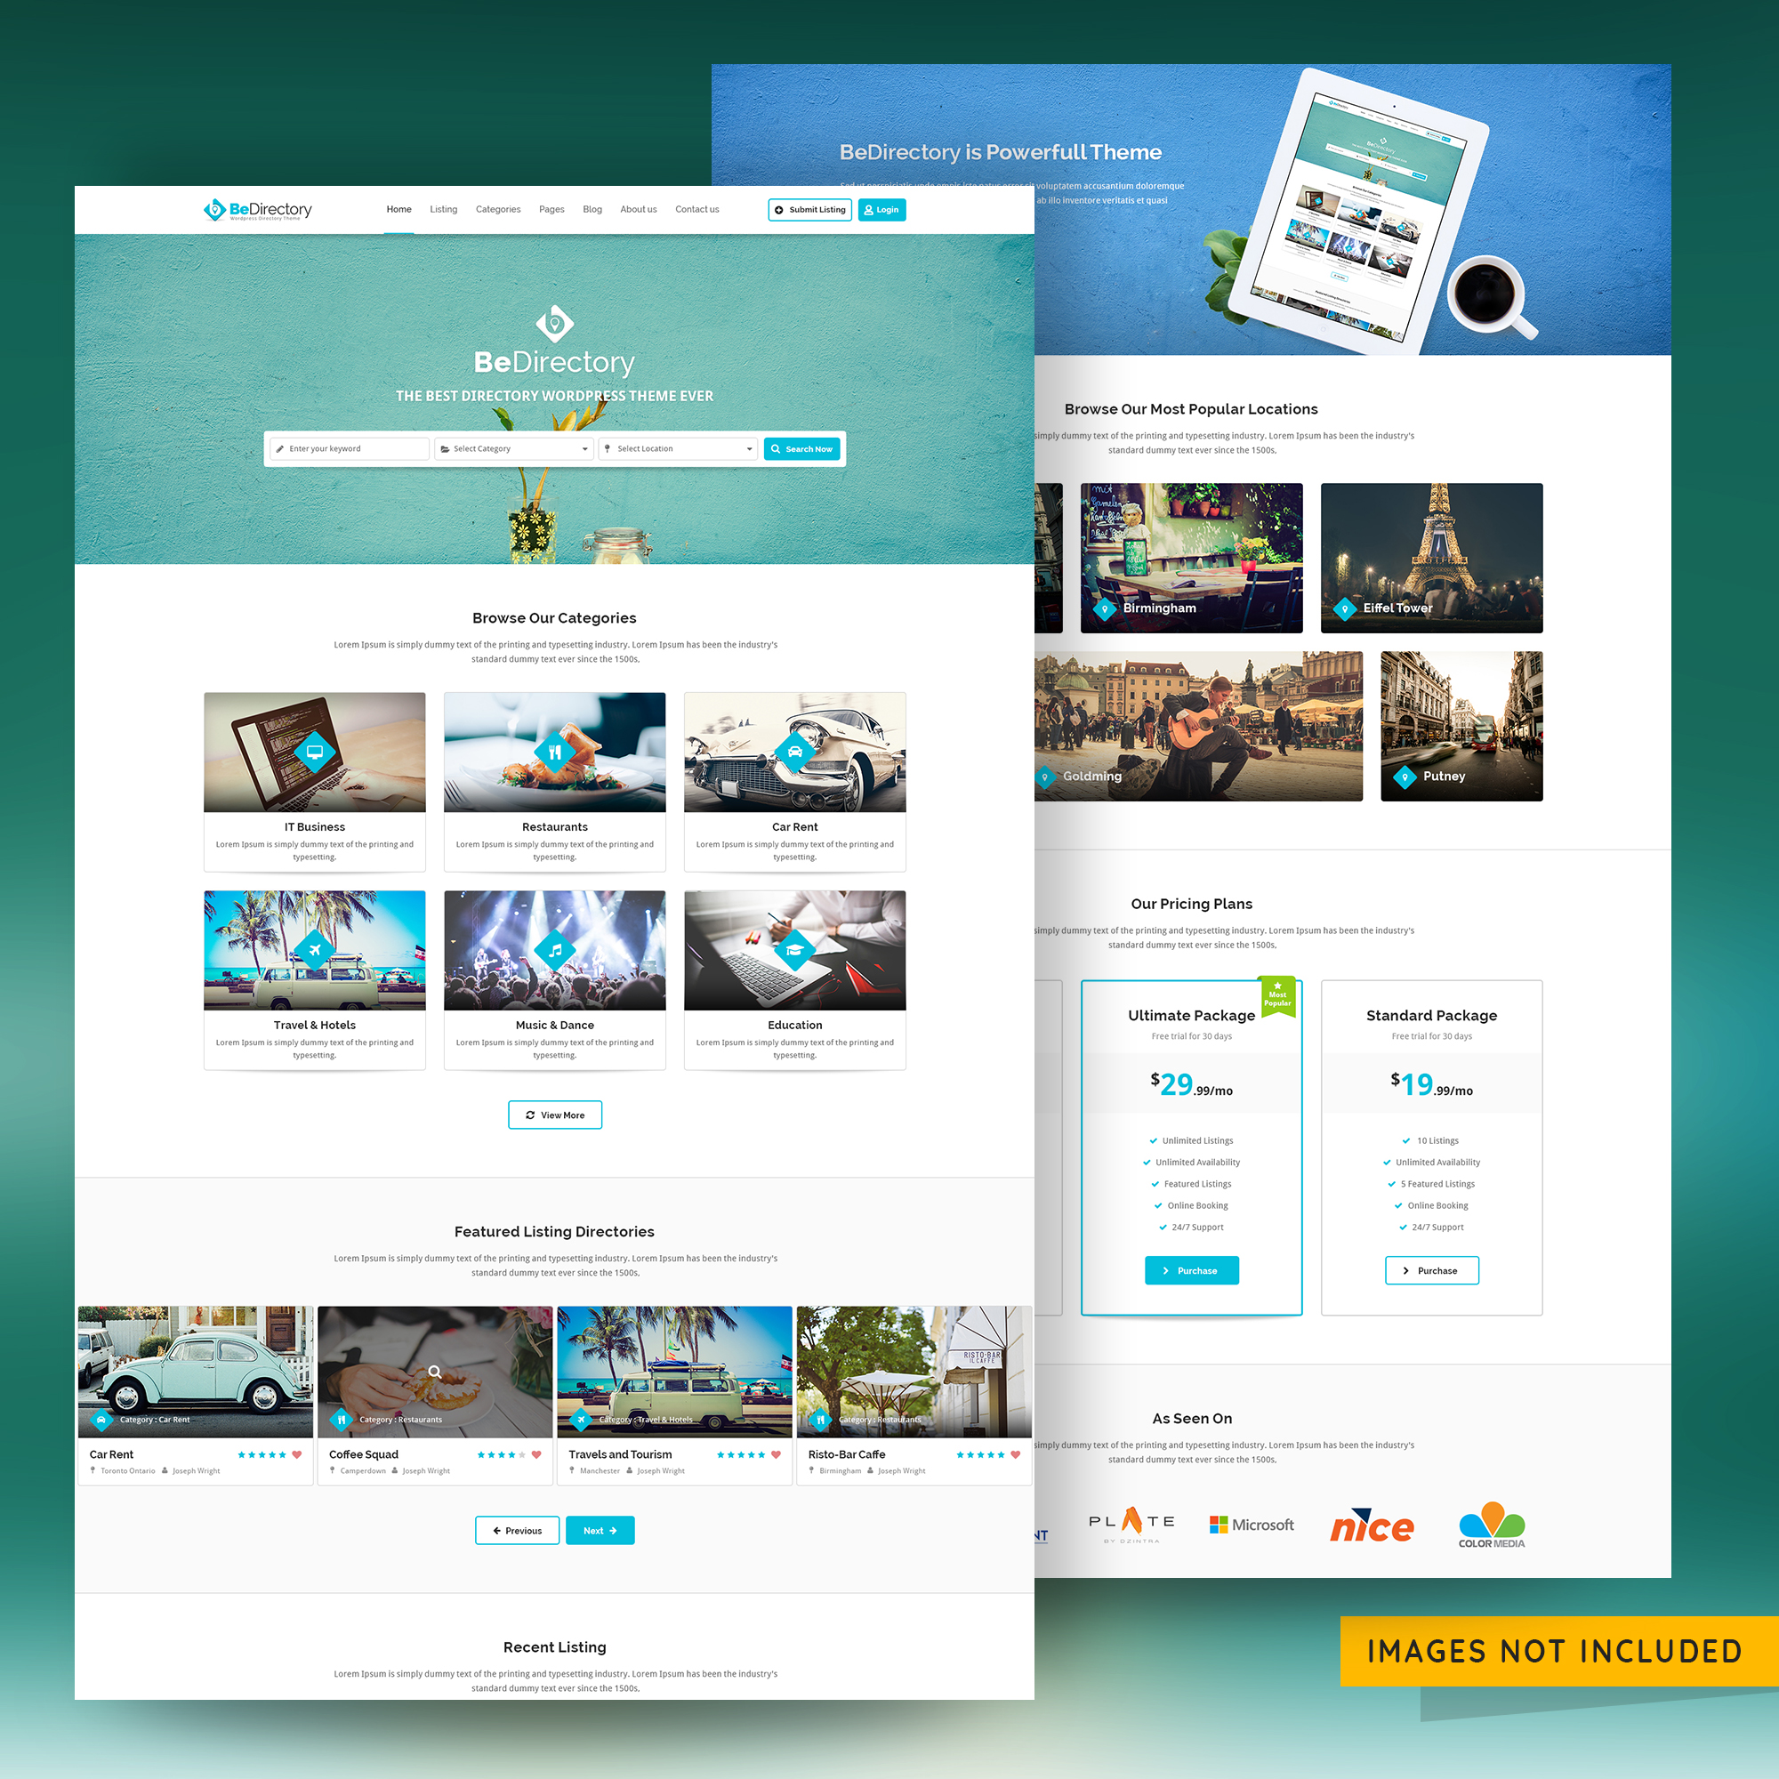
CHƯƠNG 3: Cài đặt thử nghiệm
3.1. Giao diện mẫu:
Layout 37

Slide 31
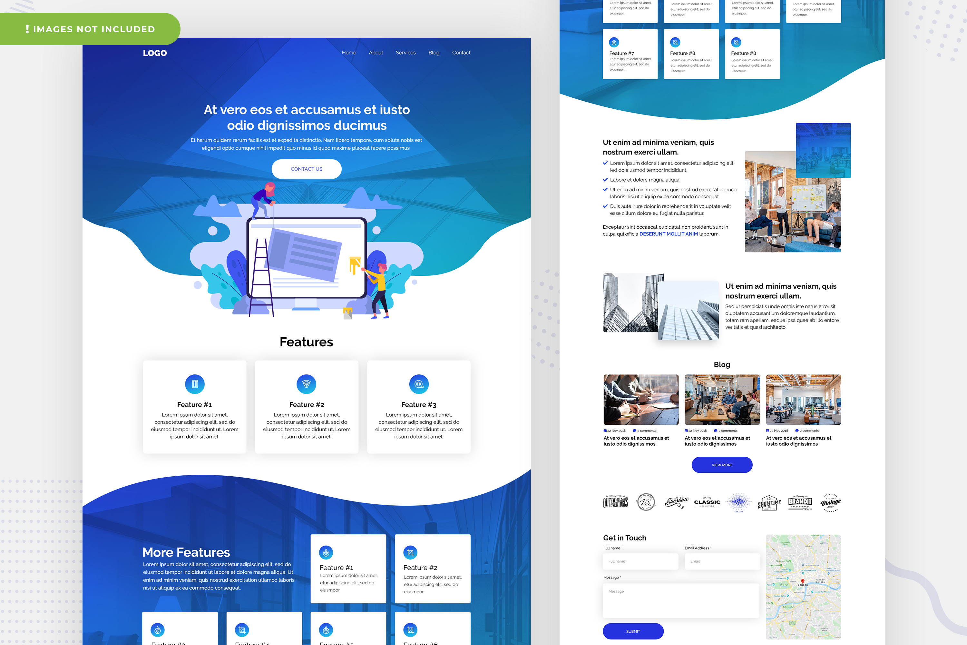
CHƯƠNG 3: Cài đặt thử nghiệm
3.1. Giao diện mẫu:
Layout 41

Slide 32
CHƯƠNG 3: Cài đặt thử nghiệm
3.1. Giao diện mẫu:
Layout 37

Slide 33
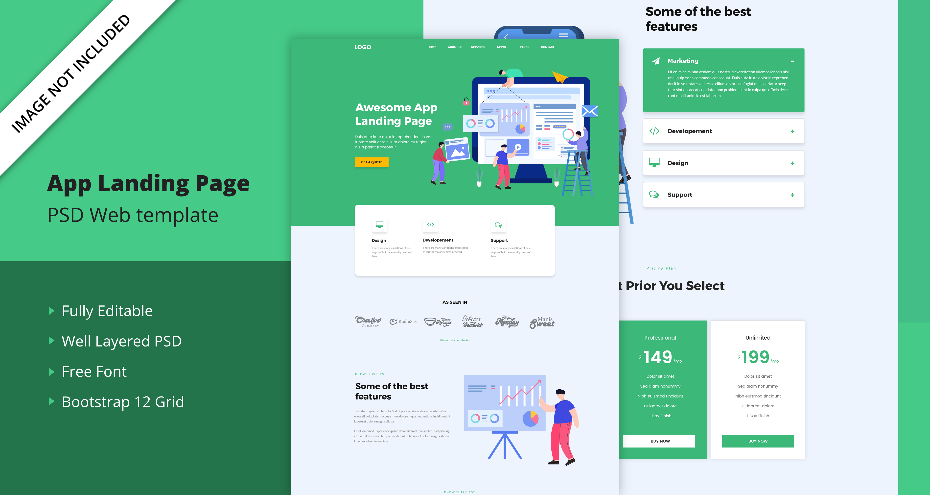
CHƯƠNG 3: Cài đặt thử nghiệm
3.1. Giao diện mẫu:
Layout 52

Slide 34
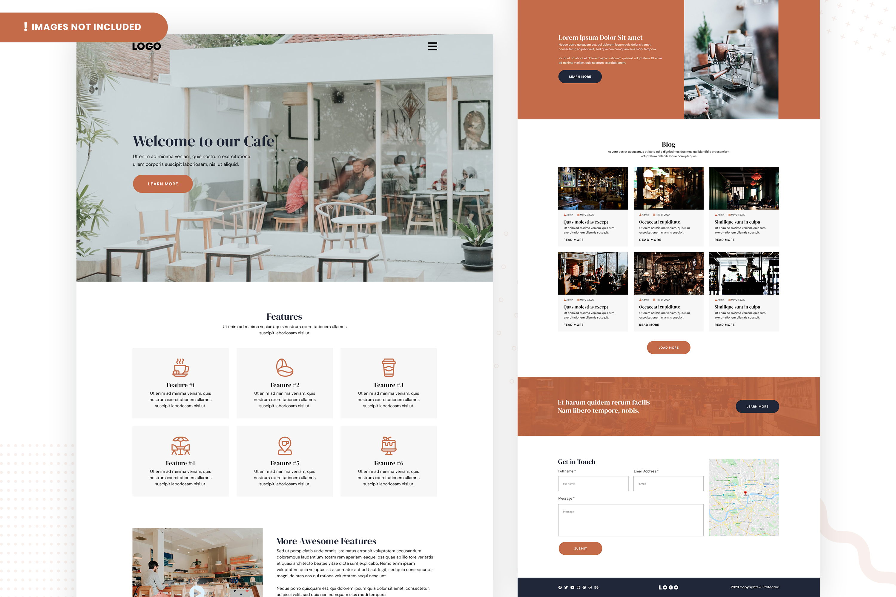
CHƯƠNG 3: Cài đặt thử nghiệm
3.1. Giao diện mẫu:
Layout 107

Slide 35
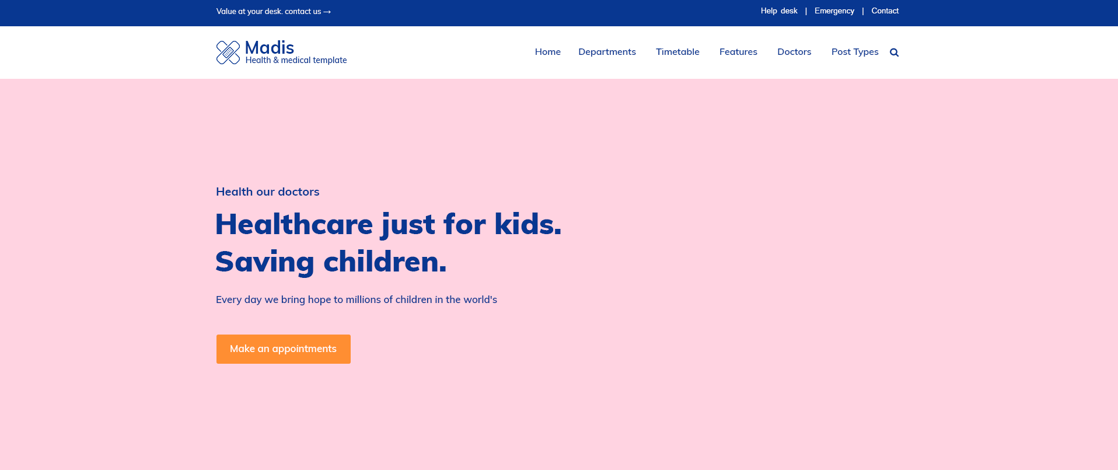
CHƯƠNG 3: Cài đặt thử nghiệm
3.1. Giao diện mẫu:
Layout 5

Slide 36
Cảm Ơn thầy ( cô ) đã lắng nghe bài thuyết trình của em!

